Slide 1
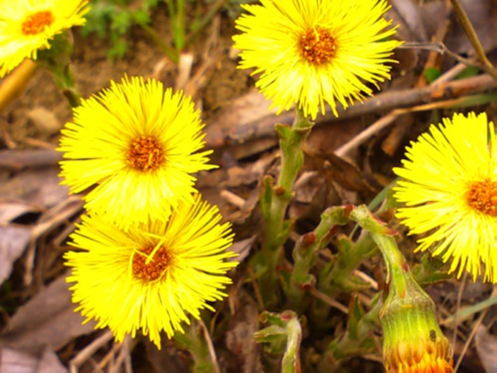
Исследовательский проект на тему: «Мать – и - мачеха» проект подготовил воспитанник МБДОУ №4 «Огонек» Лукин Саша 6 лет

Slide 2
Цель проекта: Изучить цветок мать-и-мачеха. Задачи. 1. Ознакомиться с историей названия мать-и-мачехи. 2. Узнать время цветения и место произрастания. 3. Узнать строение цветка. 4. Узнать о применении мать-и-мачехи в медицине. Однажды рассматривая картинки с весенними цветами: тюльпанами, нарциссами, подснежниками, я обратил внимание на цветы – мать-и-мачеху. Мама сказала, что на вытаявших после снега пригорках уже скоро расцветут эти цветы. Мне очень захотелось узнать про этот цветок: где он растет, почему так интересно называется.

Slide 3
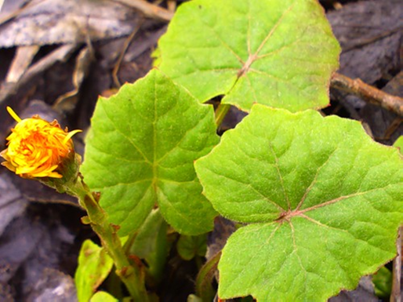
Почему она так называется?
Есть такое цветковое растение - мать-и-мачеха. Но мало кто знает, почему она так называется. Я спросил у мамы, знает ли она о том, почему у цвета такое интересное название? И мама объяснила мне, что если рассмотреть лист этого растения с «лица и с изнанки», то видно, что одна сторона листочка на ощупь теплая, ласковая, пушистая, как мать. А другая, нижняя сторона, если прикоснуться к ней – холодная, жесткая и скользкая. Это - мачеха.

Slide 4
В интернете мы нашли информацию о том, что цветёт мать-и-мачеха ранней весной, до распускания листьев. Обычно встречается на берегах водоёмов, на склонах оврагов, на полях, пустырях, свалках. Обычное время цветения в апреле. Мать-и-мачеха особо ценный ранневесенний медонос, дающий пчёлам нектар и пыльцу.

Slide 5
Нераскрывшееся соцветие
Соцветие с опылителем
Плоды (семянки)

Slide 6
Лекарственные свойства
В качестве лекарственного сырья используют лист мать-и-мачехи, который заготовляют весной, сушат на воздухе или в сушилках. Мать-и-мачеха — традиционное средство от кашля.

Slide 7
Вывод: В ходе проекта я узнал много нового о цветке мать-и-мачеха, познакомился с историей его названия, узнал, что мать-и-мачеха помогает лечить кашель, цветет одна из первых после таяния снега, научился делать цветок из бумаги.
Цветы – это верные, друзья человека. Помните, нужно заботится о цветах и дарить им свою любовь и тогда они отдадут всю свою красоту.

